Slide 1
PHÒNG GD&ĐT QUẬN LONG BIÊN
TRƯỜNG TIỂU HỌC ÁI MỘ B
Phân môn: Tập đọc
Lớp 2
Bài: hai anh em

Slide 2
ÔN BÀI CŨ:
Nhắn tin
- Đọc: Nhắn tin.
+ Những ai nhắn tin cho Linh? Nhắn tin bằng cách nào?

Slide 3
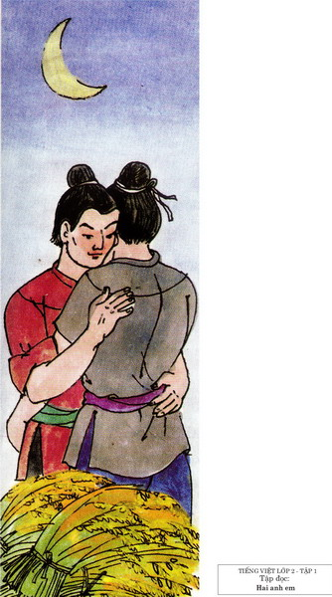
Hai anh em

Slide 4
Luyện đọc
- Luyện đọc từng đoạn
- Luyện đọc từng câu
- Luyện đọc từ khó: công bằng, ngạc nhiên, xúc động
+ Ngày mùa đến, / họ gặt rồi bó lúa /chất thành 2 đống bằng nhau,/ để cả ở ngoài đồng.//
+ Nếu phần lúa của mình/ cũng bằng phần của anh thì thật không công bằng.//
Nghĩ vậy,/ người em ra đồng/ lấy lúa của mình/ bỏ thêm vào phần của anh.//

Slide 5
- Luyện đọc trong nhóm
+ Giải nghĩa từ mới:
- công bằng
- kì lạ.

Slide 6
Tìm hiểu bài
CÂU HỎI
TRẢ LỜI
+ Người em nghĩ gì và đã làm gì?
- Anh mình còn phải nuôi vợ con. Nếu phần lúa của mình cũng bằng của anh thì thật không công bằng. Người em ra đồng lấy lúa của mình bỏ thêm vào phần của anh.
- Em ta sống một mình vất vả. Nếu phần của ta cũng bằng phần của chú ấy thì thật không công bằng. Người anh ra đồng lấy lúa của mình bỏ thêm vào phần của em.
+ Người anh nghĩ gì và đã làm gì?
+ Mỗi người cho thế nào là công bằng?
- Chia cho anh phần nhiều. Chia cho em phần nhiều.
- Hai anh em rất yêu thương nhau./ Hai anh em luôn lo lắng cho nhau./ Tình cảm của hai anh em thật cảm động.
+ Hãy nói một câu về tình cảm của hai anh em.

Slide 7
Luyện đọc lại
- Thi đọc theo vai: Người dẫn chuyện, người anh và người em.
❖ CỦNG CỐ - DẶN DÒ:
- Câu chuyện khuyên chúng ta điều gì?

Slide 8
Chào tạm biệt!
Chúc các em chăm ngoan, học giỏi!

